Slide 1

Pengolahan Citra Digital Kelompok 7
Chandra Salim 17421011
Ayu Antika 17421043
Siti Rafiqa Mulyawati 17421065
Yuniarsih Windasari 17421073

Slide 2

Pengertian Citra
Citra merupakan fungsi dari intensitas cahaya yang direpresentasikan dalam bidang dua dimensi.

Slide 3
Definisi Biner
Citra biner (binary image) adalah citra yang hanya mempunyai dua nilai derajat keabuan: hitam dan putih. Pada beberapa aplikasi citra biner masih tetap dibutuhkan, misalnya citra logo instansi (yang hanya terdiri atas warna hitam dan putih), citra kode batang (bar code) yang tertera pada label barang, citra hasil pemindaian dokumen teks, dan sebagainya

Slide 4
Deteksi Tepi Biner
Deteksi tepi (Edge Detection) pada suatu citra adalah suatu proses yang menghasilkan tepi-tepi dari obyek-obyek citra, tujuannya adalah :
•Untuk mengidentifikasi garis batas (boundary) dari suatu objek yang terdapat pada citra.
•Untuk memperbaiki detail dari citra yang kabur, yang terjadi karena error atau adanya efek dari proses akuisisi citra Suatu titik (x,y) dikatakan sebagai tepi (edge) dari suatu citra bila titik tersebut mempunyai perbedaan yang tinggi dengan tetangganya.

Slide 5
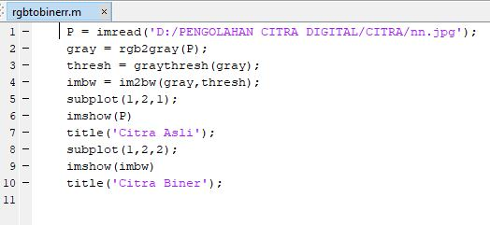
Algoritma Deteksi Tepi Biner

Slide 6
Penjelasan
Berfungsi untuk membaca atau memanggil file gambar(image)
Mengkonversi citra berwarna(RGB) menjadi citra berskala abu-abu

Slide 7
Digunakan untuk mendapatkan nilai ambang batas
Berfungsi untuk mengonversikan citra berskala keabuan (I) ataupun berwarna (RGB)ke dalam citra biner dengan menggunakan level sebagai ambang konversi.

Slide 8

Berfungsi untuk menampilkan gambar/citra
Untuk mengatur besar, kecil, dan sisi pada run file nanti
Untuk memberi judul pada saat kita tampilkan
gambar nanti

Slide 9
Kesimpulan
Citra biner adalah citra yang hanya mempunyai dua nilai derajat keabuan yaitu hitam dan putih. Meskipun saat ini citra lebih berwarna disukai karena member kesan yang lebih kaya dari pada citra biner, namun tidak membuat citra biner mati.

Slide 10
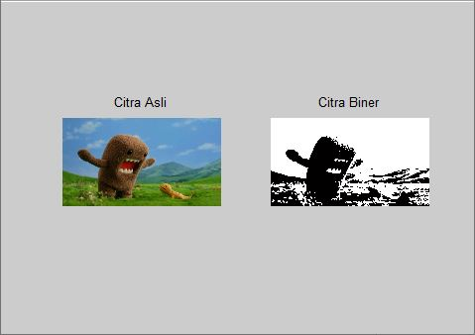
Hasil Running

